Slide 1
IN3030 Uke 4, v2021 – Om caches, Moore’s Law, and speed of light
Eric Jul
Programming Technology Group
Department of Informatics
University of Oslo

Slide 2
Review uke 3
Oblig plan
Amdahl og Gustafsons love
Modell(er) for hvordan vi programmerer
Viktige regler om lesing og skriving på felles data.
Synlighetsproblemet – «memory is not memory»
Hvilke verdier ser ulike tråder som leser variable som en annen tråd skriver på?
Hvor fort kan JIT-kompilert kode gå?
Prefetch-mekanismen i elektronikken
Oblig 1: finn k største
Java har ‘as-if sequential’ semantikk
Effekten på eksekveringstid av cache

Slide 3
Plan for uke 4
Moore’s Law
Speed of light
Why distribution
Caches: WHAT and WHY
Speed of light
Matrice-multiplikasjon
How to present your timing results
Hva er PRAM modellen - og hvorfor er den ubrukelig for oss
Matrice-multiplikasjon

Slide 4
Moore’s Law
Used to be known as: «CPU speeds double every 2 years»

Slide 5
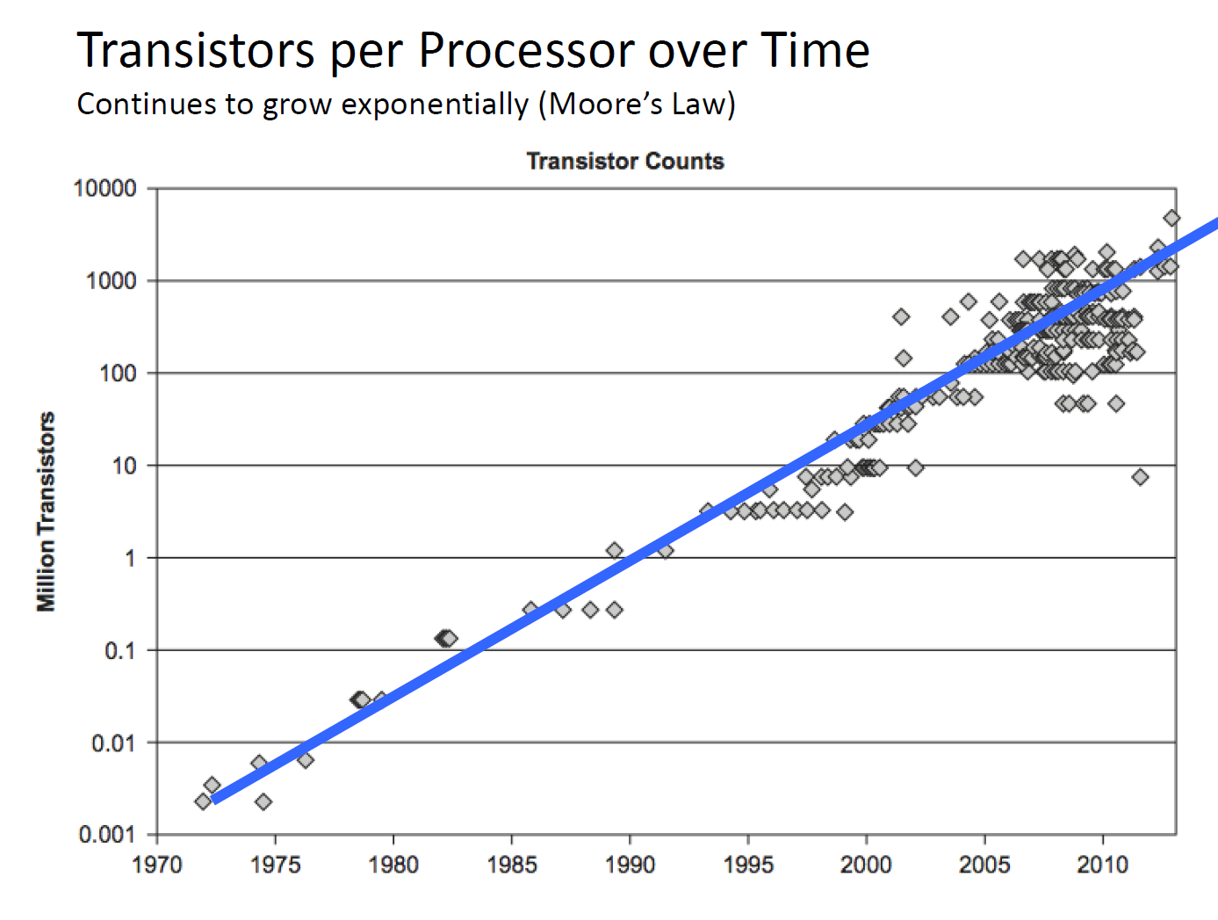

Slide 6
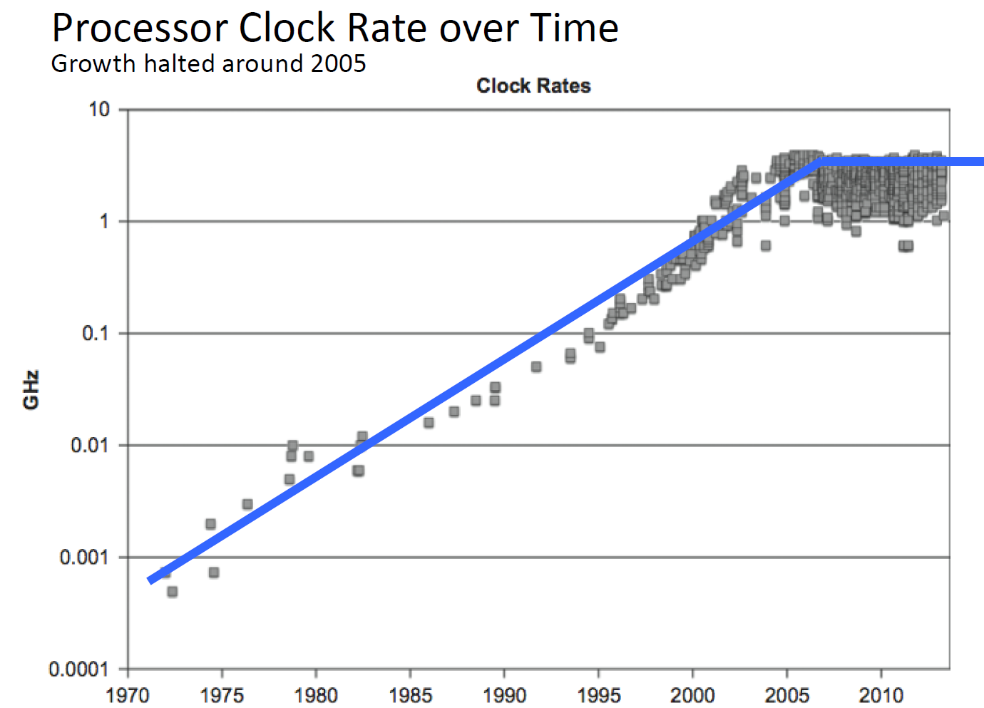

Slide 7
Original Moore’s Law
Transistors per square cm doubles every year
1965 Article: Every year
1975 Article: Every two years

Slide 8
Speed of light
What is the speed of light?

Slide 9
WHAT is a cache?
Principle of a cache
Speed of memory vs size
Second reason: Speed light

Slide 10
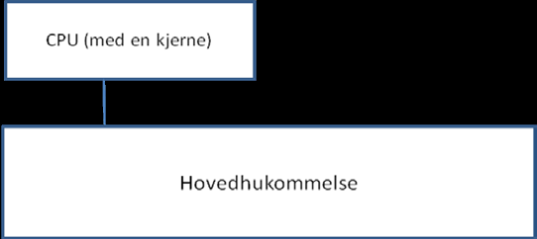
Maskin 1980 (uten cache)
Figur 19.1 Skisse av en datamaskin i ca. 1980 hvor det bare var én beregningsenhet, en CPU, som leste sine instruksjoner og både skrev og leste data (variable) direkte i hovedhukommelsen. Intel 8080: 1 MHz CPU

Slide 11
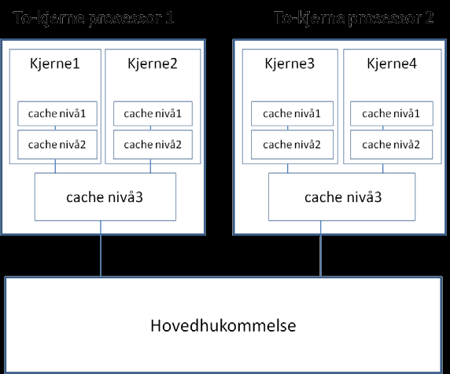
Maskin ca. 2010 med to dobbeltkjerne CPU-er

Slide 12
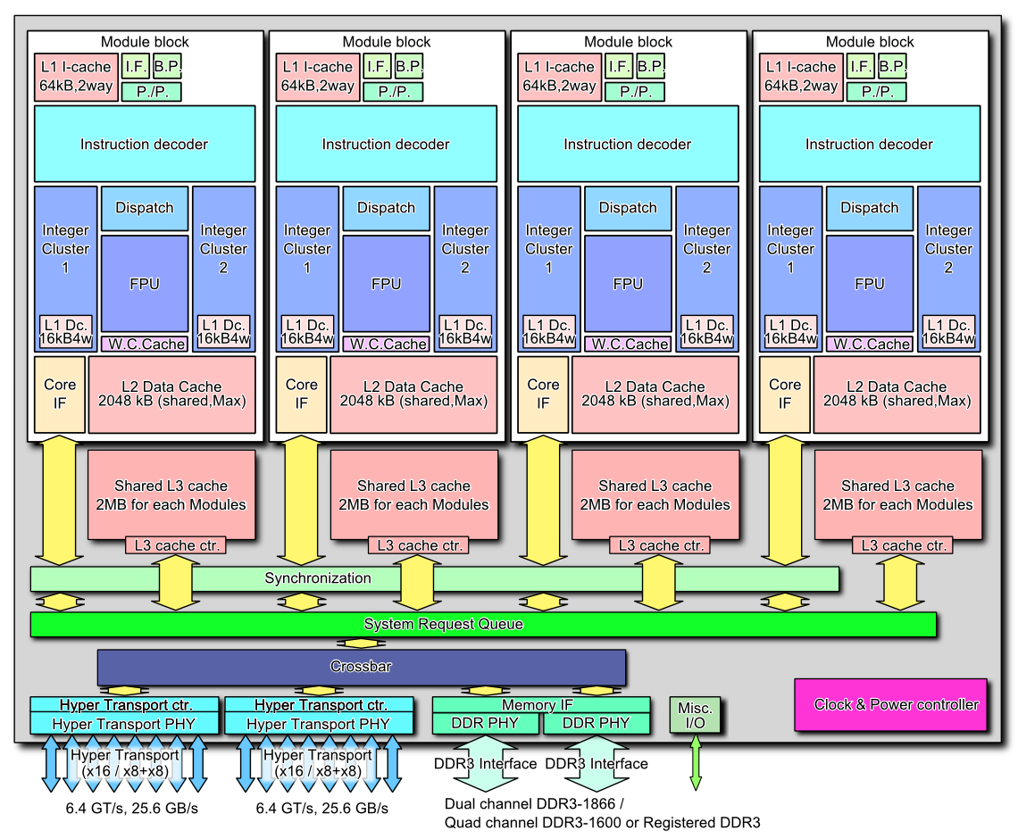
Hukommelses-systemet i en 4 kjerne CPU – mange lag og flere ulike beregningsmoduler i hver kjerne.:

Slide 13
Hvordan tar vi hensyn til cache-systemet for å få raskere programmer?
Vi ser bare på data-cachene (lite å hente på instruksjonene)
Viktig å vite er at hver gang vi skal hente data i hovedlageret , får vi en cach-linje = 64 byte = f.eks 8 heltall (int)
Det er svært begrenset plass i cachene, og en cach-linje som ikke har vært brukt på ‘lenge’ vil bli ‘kastet ut’(overskrevet av en annen, nyere) cache-linje
Slik er raskest:
Jobber på få data (korte deler av en array) ‘lenge’ av gangen – ikke hoppe rundt.
Helst gå forlengs eller baklengs gjennom data (arrayene) (i, i+1,.. eller: i, i-1,..)
Vi må lage slike cache-vennlige programmer !

Slide 14
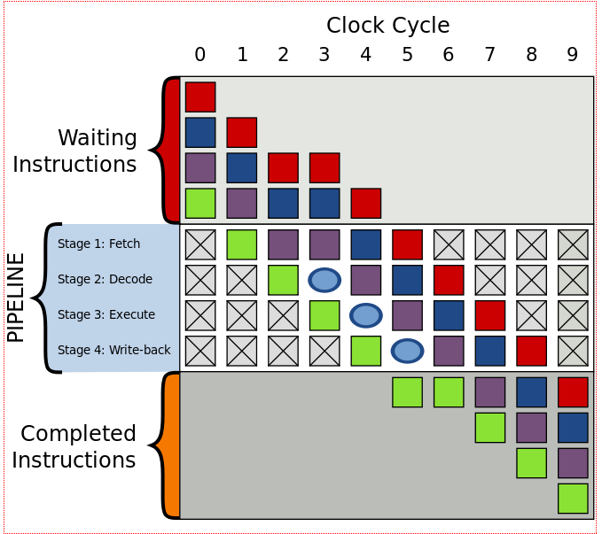
Instruksjonsparallellitet i en CPU-kjerne. Pipeline – flere instruksjoner (her 4) utføres samtidig i raskest mulig rekkefølge.

Slide 15
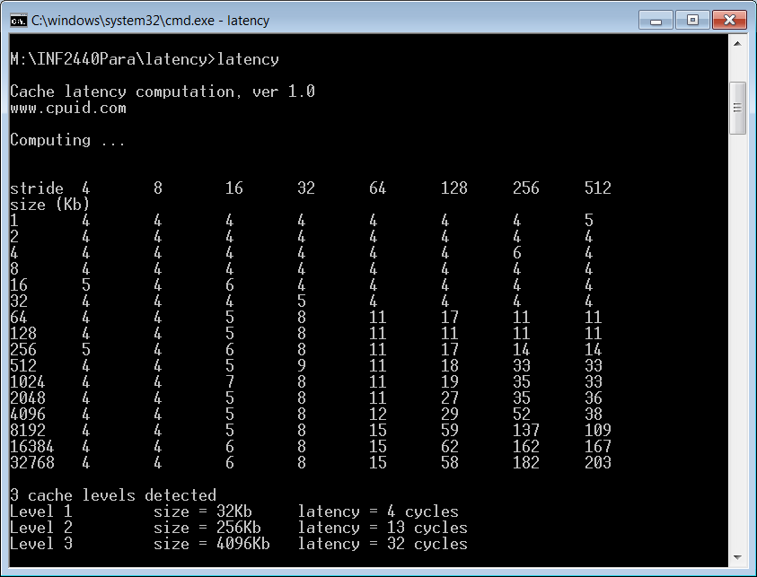
Test av forsinkelse i data-cachene og hovedhukommelsen - latency.exe (fra CPUZ)

Slide 16
Oppsummering – ideen om at vi har uniform aksesstid i hukommelsen er helt galt
Hukommelses-systemet i en multicore CPU ,Intel Core i5-459 3.3 GHz, – mange lag (typisk aksesstid i instruksjonssykler):
Registre i kjernen (1) – 8/32 registre
L1 cache (3-4) – 32 Kb
L2 cache (13) – 256 kb
L3 cache (32) – 8Mb
Hovedhukommelsen (virtuell hukommelse) (ca. 200) – 8-64 GB
Disken (15 000 000 roterende) = 5 ms – 1000 GB – 1-5 TB FlashDisk (ca 2 000 000 les, ca. 10 000 000 skriv) = ca. 1 ms

Slide 17
Helt avgjørede for oss – cache-hukommelse
Hva er cache
Raskere (men også dyrere) hukommelse mellom hovedlageret og kjernene.
Vi må ha cache fordi det er så store hastighetsforskjeller mellom en CPU-kjerne og hovedlageret (‘main memory’ )
Ofte nå 3-4 lag med cache hukommelser + et antall registere i kjernen (enda raskere enn cache-hukommelsene) som holder data eller intruksjoner
Når en kjerne trenger data eller en ny instruksjon (og den ikke har det i et register) leter den nedover i cache-hukommelsene. Først cache level 1 (L1), så L2 cachen, .. , før den går til hovedhukommelsen for data eller instruksjoner.
Det finns flere teknikker for å gjøre dette raskt (som pre-fetch , dvs at systemet henter neste data/instruksjon uten at kjernen eksplisitt har bedt om det)

Slide 18
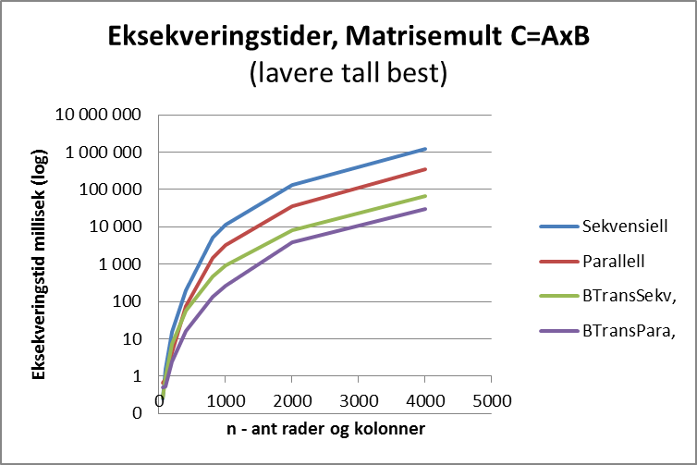
Kjøretider – i millisek. (y-aksen logaritmisk)

Slide 19
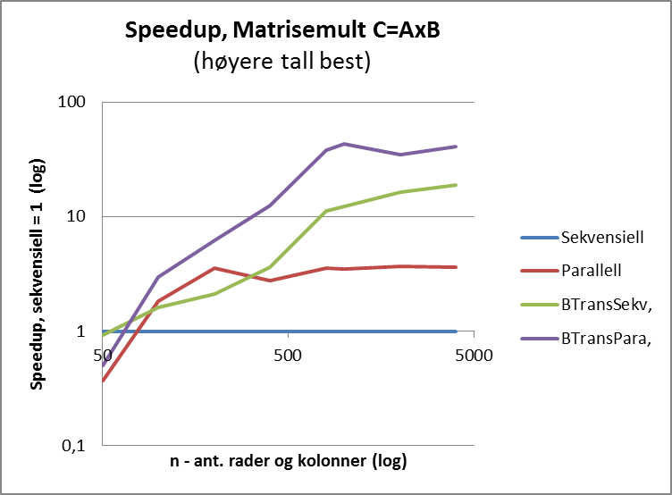
Kjøretidsresultater – Speedup , y-aksen logaritmisk

Slide 20
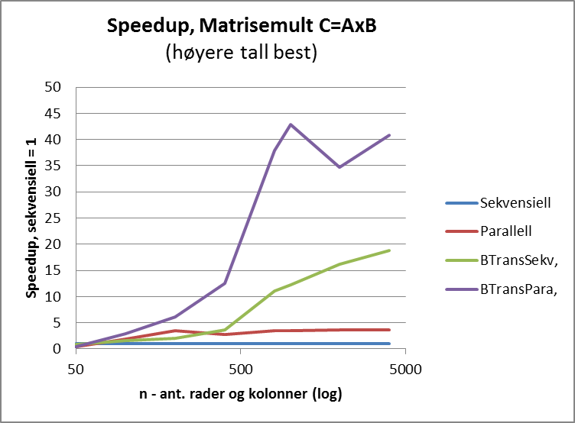
Speedup – med lineær y-akse

Slide 21
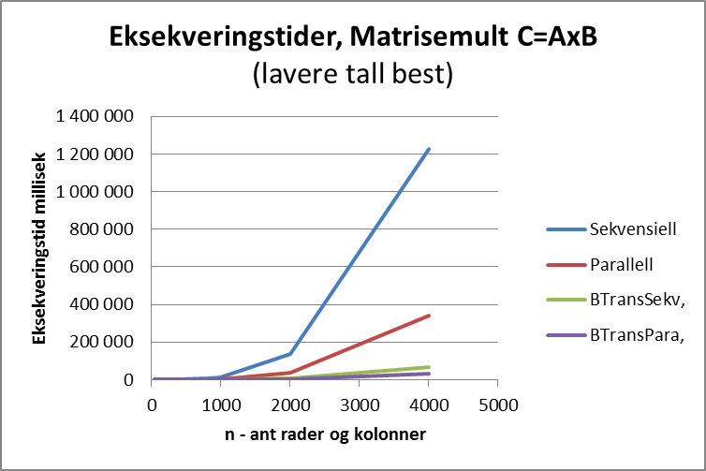
Hvordan framstille ytelse I
Disse fire kurvene fremviser samme tall! Hvordan ?

Slide 22
Både logaritmisk x- og y-akse
Fordel med log-akse er at den viser fram nøyaktigere små verdier, men vanskelig å lese nøyaktig mellom to merker på aksene.

Slide 23
III) PRAM modellen for parallelle beregninger
PRAM (Parallel Random Access Memory) antar to ting:
Du har uendelig mange kjerner til beregningene
Enhver aksess i lageret tar like lag tid, - ignorerer f.eks fordelen med cache-hukommelsen
Da blir mange algoritmer lette å beregne og programmere
Problemet er at begge forutsetningene er helt gale.
Det PRAM gjør er å telle antall instruksjoner utført
Det har vi sett er helt feilaktig (Radix og Matrise-mult)
Svært mange kurs og lærebøker er basert på PRAM
PRAM vil si at de to sekvensielle algoritmene (med og uten transponering) gikk den utransponerte fortest!
Dette kurset bruker ikke PRAM-modellen!

Slide 24
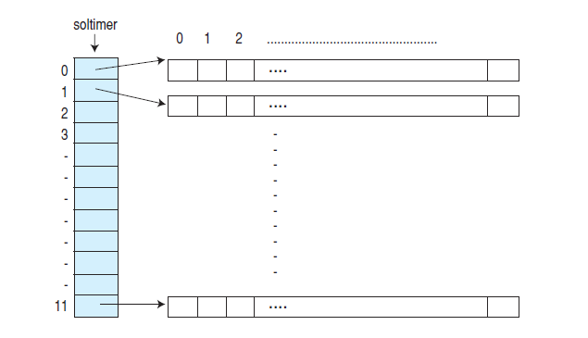
II) Oblig 2: matrisemultiplisering
Matriser er todimensjonale arrayer
Skal beregne C=AxB (A,B,C er matriser)
$$c\left[i\right][j]=\sum_{k=0}^{n−1}{a\left[i\right]\left[k\right]∗b\left[k\right][j]}$$
cc
cc
j
A
B
C _{i,j} =
X
i
n-1
n-1

Slide 25
Idé – transponer B (=bytte om rader og kolonner)
Bytt om elementene i B (B_{i,j} byttes om med B_{j,i} )
Da blir kolonnene lagret radvis.
cc
j
cc
B
B ^{T}
j
n-1
n-1
Begrunnelse: Det blir for mange cache-linjer (hver 64 byte) fra B i cachene

Slide 26
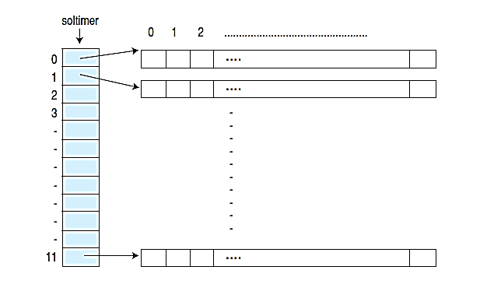
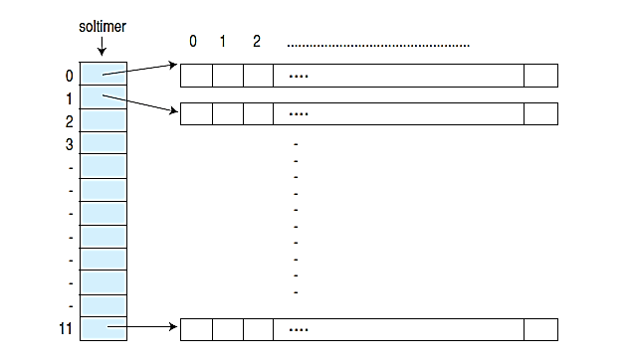
Vi har da at litt ny formel for C
$$c\left[i\right][j]=\sum_{k=0}^{n−1}{a\left[i\right]\left[k\right]∗bT\left[j\right][k]}$$
cc
cc
A
B^{T}
C _{i,j} =
X
i
j
n-1
n-1
Vi får multiplisert to rader med hverandre – går det fortere ?

Slide 27
Konklusjon – Matrisemultiplikasjon
En rett frem implementasjon gikk ikke særlig fort (når n= 1000 ), tok det :
11,24 sek med vanlig sekvensiell løsning
3,24 sek. med rett fram parallellisering
0,91 sek med sekvensiell + transponering av B
0,26 sek med først transponering av B, så parallellisert
Det viktigste når vi skal parallelliser er:
Ha den ‘beste’ sekvensielle algoritmen
Så kan du parallellisere den
Hvis du er venner med cachen, vil parallellisering av en slik algoritme i tillegg nesten alltid lønne seg
Dette er ett eksempel på at det å aksessere data fortløpende, ikke på tvers av data , kan gi en speedup på 10-100 ganger.
(bare multiplikasjonen – ikke transponeringen, ble parallellisert)

